Slide 1
A francia abszolutizmus XIV. Lasjos korában

Slide 2
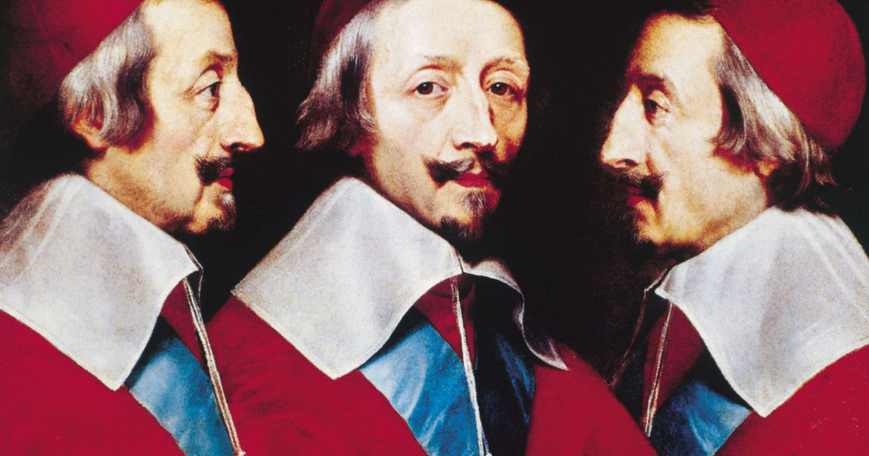
Előzmények
XIII. Lajos alatt megerősödött a központi hatalom.
Rendi gyűlést nem hívott össze, rendeletek szerint uralkodott és kormányzott.

Slide 3
A Napkirály uralkodása
XIV. Lajos alatt a francia abszolutizmus fénykorát élte.
Franciaország népének 90%-a földműves paraszt, nincs politikai beleszólásuk.
Saját környezetét hivatalnokokkal töltötte meg, de minden döntést ő hozott.
Székhelyét Párizsból Versailles-be helyezte át.
Európa legnagyobb uralkodójának tartotta magát „Napkirály” becenévvel illette magát

Slide 4
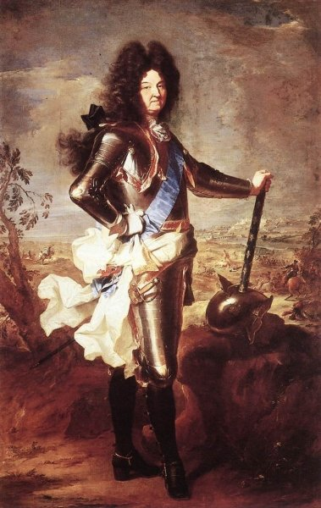
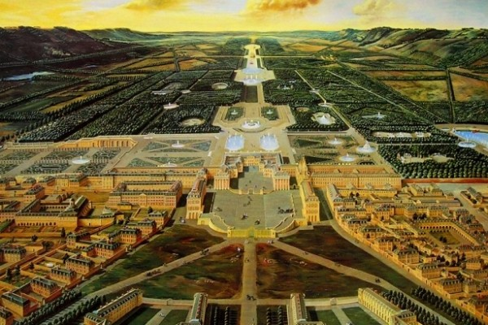

Slide 5
Hadsereg és gazdaság
Szervezett hadsereget hozott létre.
Hadsereg fenntartása és fényes udvar költségei kimerítették a kincstárat.
Adóemelés nélkül növelték a bevételt merkantilizmus
(export maximalizálása) révén.
Magas vámok és támogatás a hazai manufaktúráknak.

Slide 6
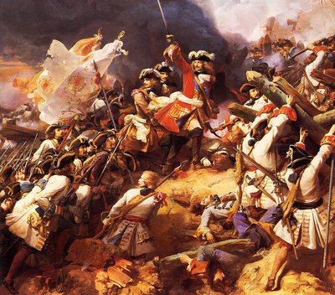
Franciaország hanyatlása
Több csapás érte a franciákat a német-római császár és az angol király összefogása miatt.
Nehézségek a hadsereg és a királyi udvar költségeinek fedezésében.

Slide 7
Köszönöm a figyelmet!
Készítette: Borbély Attila

